Slide 1
Séminaire CREM Nivelles 2023
Débattre en mathématiques :
BEN AICHA Habib et KALLOUCH Ibrahim
La parole aux élèves !

Slide 2
Plan de l’atelier
Quelques Constats
Quelques règles
Débattons !
Et dans nos classes ?
Une envie ou un devoir ?
Débattre pour …

Slide 3
Plan de l’atelier
Quelques Constats
Quelques règles
Débattons !
Et dans nos classes ?
Une envie ou un devoir ?
Débattre pour …

Slide 4
1. Quelques constats Un contrat didactique fort et classique
Le cours de mathématiques a encore trop souvent la réputation d’être un cours où le professeur pose la bonne question pour que les élèves donnent la bonne réponse.
1. $(2x−11x)·(6y+2a)=$
2. PGCD$\left(105;106\right)= ?$
3. Comparez$−\frac{13}{14}$ et $−\frac{14}{13} .$
$$2x.6y+2x.2a+\left(−11x\right).6y+\left(−11x\right).2a$$
Tout un tas d’énoncés donnés aux élèves après l’introduction d’une nouvelle notion (et même plus tard dans l’année) peuvent permettre d’observer que le contrat didactique classique prend parfois le dessus sur la réflexion de l’élève.

Slide 5
Le danger principal est que l’automatisation des procédures prenne le pas sur la réflexion mathématique.
L’idée est donc de déléguer aux élèves, un moyen de prendre du recul, de se positionner, de faire des choix et de s’engager dans la réflexion mathématique pour se convaincre les uns, les autres. Le débat en est un outil.

Slide 6
Plan de l’atelier
Quelques Constats
Quelques règles
Débattons !
Et dans nos classes ?
Une envie ou un devoir ?
Débattre pour …

Slide 7
2. Quelques règles
S’adresser à l’ensemble de la classe ;
Écouter activement (et avec une oreille attentive) pour comprendre les points de vue des autres ;
Regarder la personne qui parle ;
Être bienveillant ;
S’exprimer le plus clairement possible ;
Utiliser le tableau si cela peut aider à se faire comprendre ;
Donner son opinion avant son argument ;

Slide 8
Ne pas dénigrer l’argument de quelqu’un (ou la personne) mais plutôt contredire un argument en commençant sa phrase par : "Je ne suis pas d’accord avec ... car ..." ;
Ne pas hésiter à poser des questions si on ne comprend pas le raisonnement de quelqu’un ;
Remettre ses propres arguments en question ;
Ne pas hésiter à demander d’avoir un temps de réflexion individuelle ;
Exploiter au maximum une piste. +profs

Slide 9
Plan de l’atelier
Quelques Constats
Quelques règles
Débattons !
Et dans nos classes ?
Une envie ou un devoir ?
Débattre pour …

Slide 10
Combien de points?
Consigne. Dans un repère cartésien, par combien de points rationnels passe un cercle centré en (0;0)?
À vos arguments !

Slide 11
Une histoire de triangle
Consigne. Existe-t-il un triangle dont les côtés mesurent 5cm, 9cm et 4cm ?

Slide 12
Plan de l’atelier
Quelques Constats
Quelques règles
Débattons !
Et dans nos classes ?
Une envie ou un devoir ?
Débattre pour …

Slide 13
Dans une classe de Bruxelles
Consigne. Même énoncé pour la construction du triangle.
Contexte. Classe de 1ère secondaire. 25 élèves. Bruxelles Jette.

Slide 14
Dans une classe de Bruxelles
Consigne. Si un nombre est multiple de ... alors il est multiple de ... REMPLACEZ les "..." par 6, 15 ou 30.
Contexte. Classe de 1ère secondaire. 25 élèves. Bruxelles Jette.
Proposition 1. Si un nombre est multiple de 15 alors il est multiple de 6.
3 élèves pensent que la proposition est vraie. 22 pensent qu’elle est fausse.

Slide 15
Daniela. Je pense que la proposition est vraie.
Daniela. 15·2 ça fait 30 et aussi 6·5 ça fait 30.
Fadi. C’est faux, car 15 n’est pas un multiple de 6.
Mohamed. C’est pas entièrement faux, car 6 n’est pas dans la table de 15.
Myriam. Pour Fadi, 15 ne doit pas forcément être un multiple de 6. Par exemple 15·4 ça fait 60, et aussi 6·10 ça fait 60.
Imen. Moi je ne suis pas d’accord (avec la proposition vraie) parce qu’il faut trouver un seul contre-exemple. Par exemple, 15·3 fait 45, ben c’est pas un multiple de 6.

Slide 16
Daniela. C’est pas parce que 6 n’est pas dans la table de 15 que c’est pas, euh, divisible par 15.
Daniela. C’est pas parce que 6 n’est pas dans la table de 15 que ce n’est pas juste.
Ismael. En fait, elle vient de répondre à sa question. C’est pas parce que 6 n’est pas dans la table de 15 que c’est pas forcément divisible. Mais si ! Sinon ce n’est pas un multiple.

Slide 17
Mahmoud. Si on lit bien la question, si un nombre est multiple de 15 alors il est multiple de 6. Mais un multiple... Daniela. Ah oui, ah oui. Mahmoud. Quand on dit 15 fois 1, 15 fois 2, 15 fois 3... 6 a aussi des multiples : 6,12, 18, etc. Et lorsqu’on fait ça, on ne va pas trouver 45. On peut en trouver qui sont multiples de 15 (sous-entendu aussi multiple de 6) mais on ne va pas en trouver parmi 6, 12, 18, etc.
Daniela. C’est bon, je me suis juste embrouillée avec des multiples et...
L’ensemble des élèves votent pour dire que cette proposition est fausse.

Slide 18
Proposition 2. Si un nombre est multiple de 30 alors il est multiple de 6.
2 élèves pensent que c’est faux et 23 que la proposition est vraie.
Anas. Moi je dis que c’est faux, si un nombre est multiple de 30 alors il n’est pas multiple de 6 car 12 n’est pas un multiple de 30. Il y en a d’autres : 24... Ibrahim. Moi j’ai dit "si un nombre est multiple de 30 alors il est multiple de 6" et pas "si un nombre est multiple de 6 alors il est multiple de 30". Je crois que tu as compris l’inverse. Les multiples de 30, c’est 30, 60, 90, 120... Anas. Ah ouais c’est bon!
Pour finir, tous pensent la proposition est vraie.

Slide 19
Plan de l’atelier
Quelques Constats
Quelques règles
Débattons !
Et dans nos classes ?
Une envie ou un devoir ?
Débattre pour …

Slide 20
Le décret « Missions »
"Article 6. - La Communauté française, pour l’enseignement qu’elle organise, et tout pouvoir organisateur, pour l’enseignement subventionné, poursuivent simultanément et sans hiérarchie les objectifs suivants :
promouvoir la confiance en soi et le développement de la personne de chacun des élèves ;
amener tous les élèves à s’approprier des savoirs et à acquérir des compétences qui les rendent aptes à apprendre toute leur vie et à prendre une place active dans la vie économique, sociale et culturelle ;
préparer tous les élèves à être des citoyens responsables, capables de contribuer au développement d’une société démocratique, solidaire, pluraliste et ouverte aux autres cultures ;
assurer à tous les élèves des chances égales d’émancipation sociale."

Slide 21
Ce qui peut sembler étonnant, c’est qu’il est mentionné par les termes « simultanément et sans hiérarchie », qu’un enseignant se doit « d’enseigner les mathématiques » au même titre que « préparer des citoyens responsables » (missions 2 et 3).

Slide 22
Plan de l’atelier
Quelques Constats
Quelques règles
Débattons !
Et dans nos classes ?
Une envie ou un devoir ?
Débattre pour …

Slide 23
Débattre pour…
Se convaincre les uns les autres.
« Est-ce que 0,9999… = 1 ? »

Slide 24
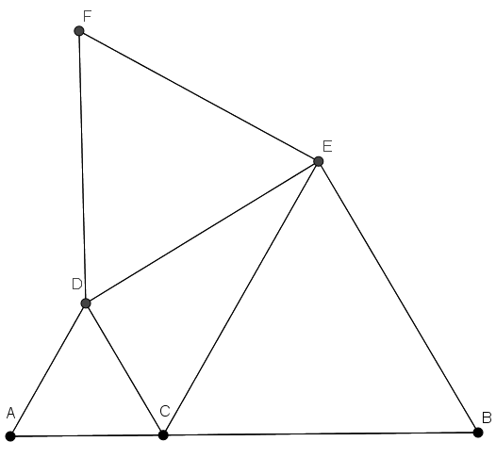
Débattre pour…
Conjecturer.
« Un point C se balade se balade
sur le segment [AB] … conjecturez »

Slide 25
Débattre pour…
Trouver des contre-exemples.
« Si un nombre est multiple de ... alors il est multiple de ... REMPLACEZ les "..." par 6, 15 ou 30 »

Slide 26
Débattre pour…
Remettre en cause des idées reçues.
« Que vaut : 345678901² – 345678900 . 345678902 ? »

Slide 27
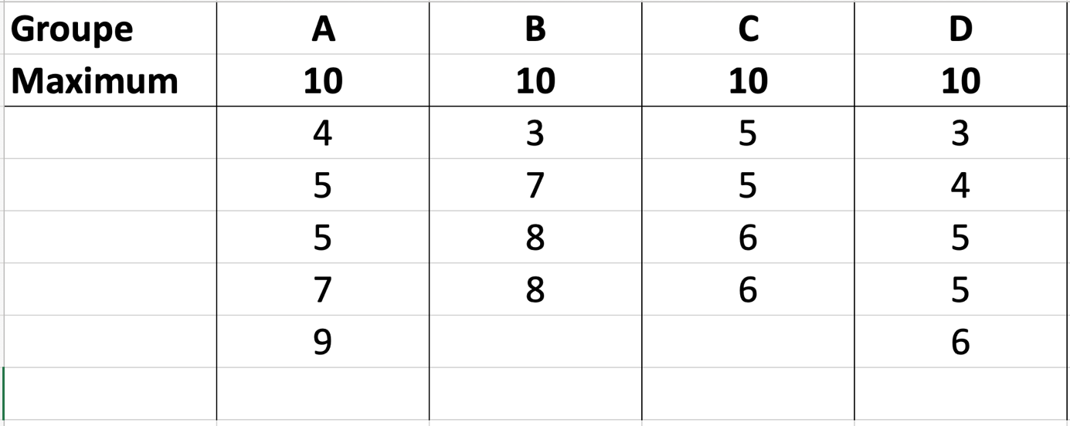
Débattre pour…
Débattre pour argumenter sur son interprétation.
« Voici les notes obtenues par 4 groupes d’élèves, qui a le mieux réussi ? »

Slide 28
Débattre pour…
Débattre pour avancer dans une recherche.
« Que vaut la somme des amplitudes d’un polygone ? »

Slide 29
Débattre pour…
Définir un concept.
« Existe-t-il plus de nombres naturels que de multiples de 3 ?»

Slide 30
Echanges et réflexions

